Slide 1


A Importância DA RECICLAGEM
Lídia maria SOUSA PONTES.

Slide 2

BENEFÍCIOS DA RECICLAGEM
Reduz a quantidade de resíduos.
Conserva os recursos naturais.
Reduz a poluição.

Slide 3
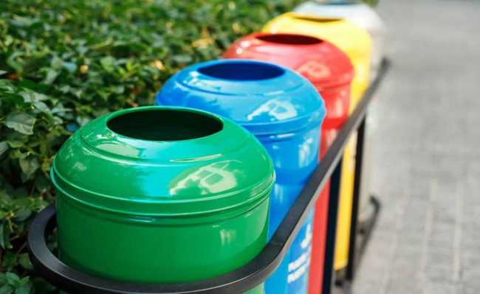
O NOSSO PAPEL NA RECICLAGEM
"A reciclagem começa em casa. Separar o lixo corretamente e reutilizar materiais são pequenos gestos que fazem uma grande diferença no ambiente."
CONCLUSÃO

